Slide 1
스마트 도로 시스템
202055577 이선진 , 202055582 이지은
Team <회색필통> 발표자료
Elementary Computer Lab.

Slide 2
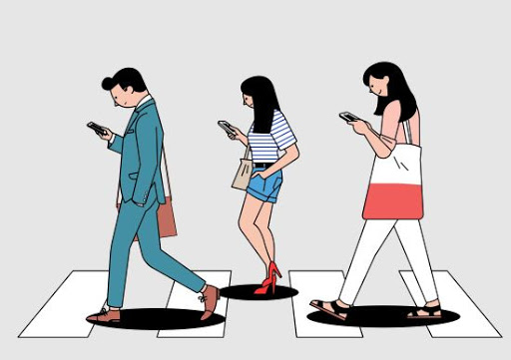
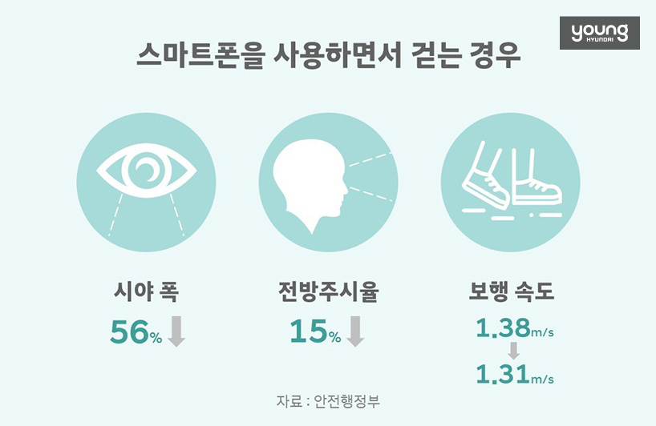
배경 및 필요성
※ 스몸비(smombie) : 스마트폰(smartphone)과 좀비(zombie)의 합성어
: 스마트폰에 눈을 떼지 못해서 걸음이 느리고 주위를 살피지 못하는 사람
※ 보행 중 스마트폰을 사용으로 스마트폰 차량 관련 사고 매년 급증
※ 지난 11월 11일 2~30대 398명을 대상으로 한 온라인 조사 결과에 따르면,
응답자의 약 99.3%가 보행 중 스마트폰을 사용한 경험이 있다고 응답.

Slide 3

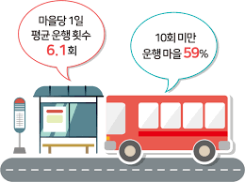
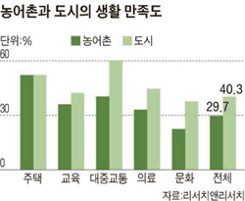
배경 및 필요성
※ 도시의 경우 대중교통 이용을 장려하며 대중교통 정보를 쉽게 알 수 있도록 많은
발전이 이루어졌지만 농촌은 그렇지 못한 실태
※ 버스 등을 이용하는 농촌 주민의 비율이 높은데 반해 마을당 버스 운행 횟수는 부족
※ 대중교통을 이용하기 위해 대기하는 시간이 많이 소요됨
-> 농어촌과 도시의 생활 만족도에서 대중교통 분야의 차이가 많이 나는 점을 통해 유추 가능
※ BIS(Bus Information System) 도입으로 평균 버스 대기시간의 약 44% 감소 효과 기대

Slide 4
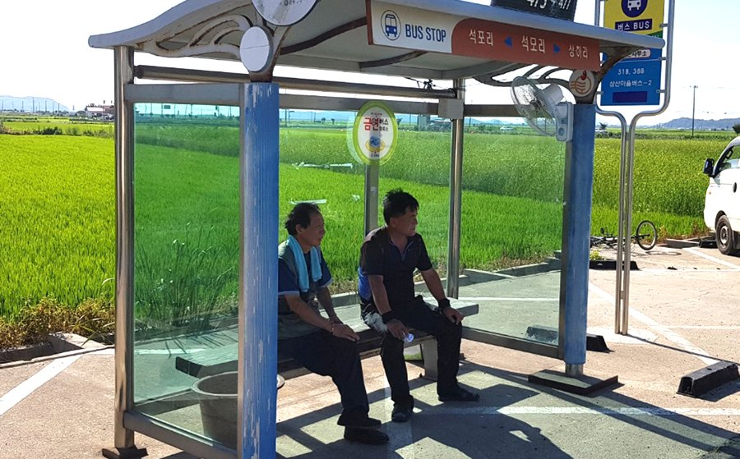
기존 시스템이나 서비스의 현상 및 한계
도시에 비해 농촌은 버스 이용자 수가 적기 때문에 운행 간격이 매우 크고 운행 횟수가 부족한 실태
농촌의 경우, 아직까지 버스 정보에 대해 이용자가 얻을 수 있는 정보가 상대적으로 부족한 상황임.
따라서 무한히 버스를 기다리고 있어야 하는 불편함이 존재.
농촌에서도 버스에 관한 정보를 쉽게 얻을 수 있게 함으로써 사람들의 불편함을 해소하고자 함.

Slide 5

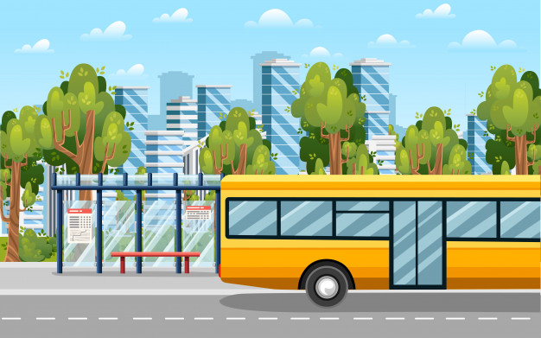
제안하는 시스템의 목표와 특성
1. 보행 중 스마트폰을 이용하는 사람들의 교통사고 발생률을 줄일 수 있는 방안을 제안
2. 특히 농촌에서의 버스 정보 부족 문제를 해결하기 위한 시스템을 구현해보고자 함.
빨간 불 일 때와 초록 불 일 때의 상황을 구분해서 각 상황에서 사고가 발생할 가능성이 있을 때 이를 효과적으로 알려 줄 수 있는 신호등을 구현하고자 함.
농촌의 경우, 실시간 버스 정보를 알려줄 수 있는 표지판 또한
부족한 부분이 많은 것을 고려하여 농촌 주민들이 멀리서도 쉽게 정보를 얻을 수 있도록 실시간 버스 정보를 알려주는 안내판을
구현하고자 함.

Slide 6
제안하는 시스템의 내용 및 방법
※ 전체적인 내용
버스 정류장
신호 관련 안전 바
버스 정보 안내
신호등
신호 관련 안전 바

Slide 7

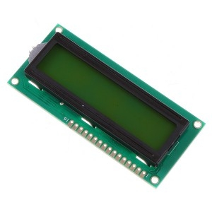
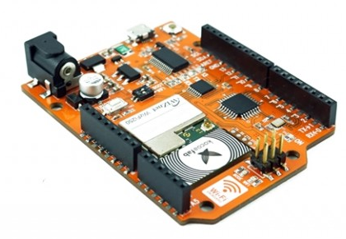
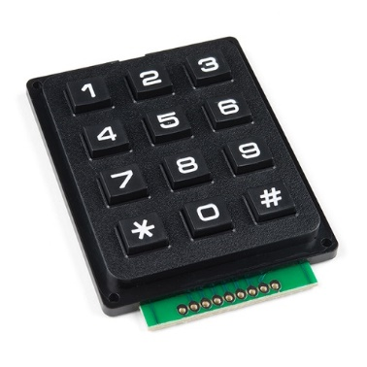
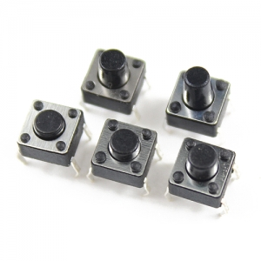
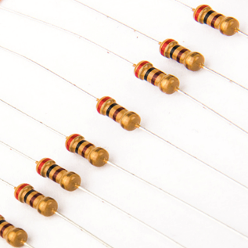
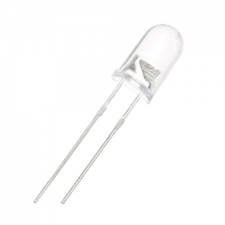
제안하는 시스템의 내용 및 방법
※ 필요한 물품
<오렌지보드 wifi>
<pc>
<lcd>
버스 정보 출력
<키패드>
버스 번호 입력
<led>
서버 연결 성공 유무
<버튼>
서버 연결 및 정보 수신
<저항>

Slide 8
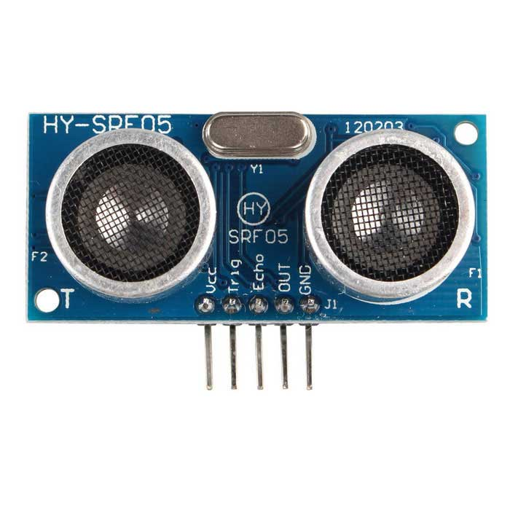
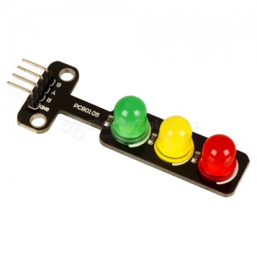
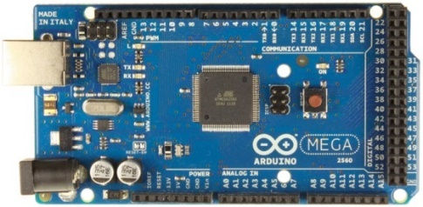
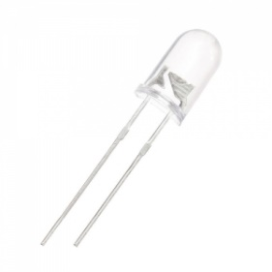
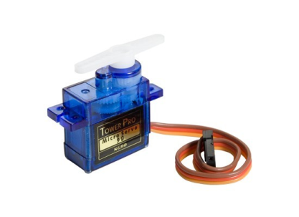
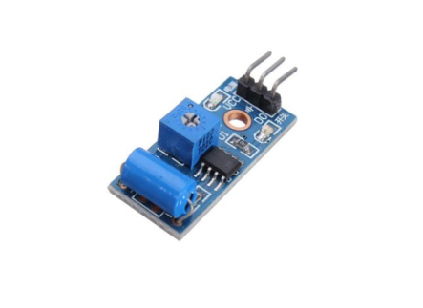
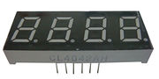
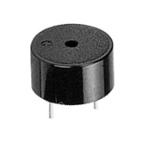
제안하는 시스템의 내용 및 방법
※ 필요한 물품
<아두이노 Mega 2560>
<초음파 거리 센서>
횡단보도 내 사람 유무 판단
<신호등 led 모듈>
횡단보도 신호등 제어
<led>
통행 가능 유무
<피에조>
위험 상황 시 경고음 발생
<진동 감지 센서>
보행자의 부적절한
접근 알려줌
<7세그먼트>
남은 신호 시간 알려줌
<서보모터>
신호가 바뀜을 표시

Slide 9

제안하는 시스템의 내용 및 방법
※ 실시간 버스 정보 안내 시스템
Wifi 모듈로 OPEN API 서버와 통신
키패드를 통한
버스 노선 번호 입력
입력받은 노선 번호 서버 전송 및 데이터 수신
서버와 성공적으로 통신했음을 알림
입력받은 버스 노선 정보
출력 및 버스가 곧 도착함을 LED로 알림

Slide 10
제안하는 시스템의 내용 및 방법
※ 스마트 신호등
초음파 거리 센서를
통해 일정 거리 내
사람 혹은 차 유무 판단
서보 모터를 이용하여 횡단보도의 안전바를 올리고,
바닥에 LED를 설치하여 신호 인지할 수 있도록 함.
남은 신호 시간을 알려주고,
시간이 얼마 남지 않았음을
피에조 부저를 사용하여
보행자에게 시각적, 청각적으로 알림.
보행자가 횡단 중일 때 차량이 보행자에 가까워지면 피에조 부저와 LED를 통해 운전자 및 보행자에게 알림.
안전바가 내려와 있을때 보행자가
횡단을 시도하여 진동이나 충격이
가해지면 진동 감지 센서를 이용하여 이를 감지하고 보행자에게 알림.

Slide 11
제안하는 시스템의 내용 및 방법
※ 구현 시 예상되는 점
1. OPEN API를 이용해야 하므로 필요한 정보를 parsing할 때 유의해야한다.
2. wifi 모듈을 이용해 서버와 통신하므로 통신이 잘 이루어지는지 유의해야한다.
3. 받은 버스 정보를 LCD에 보기 쉽게 표시할 수 있도록 해야한다.
4. 횡단보도 및 신호등이 양쪽으로 구성되어 있고, 함께 작동해야 하기에 기능을 구현할 때 중복되지 않도록 주의해야 할 것으로 예상된다.
5. 안전 바에 진동 감지 센서를 이용한다면, 진동 감지 센서의 성능 등을 고려하여 진동이 감지될 수 있는 상황으로 제작해야 할 것으로 예상된다.

Slide 12
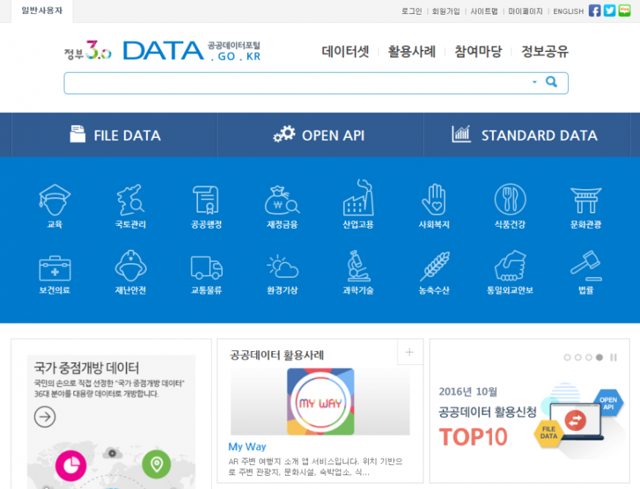
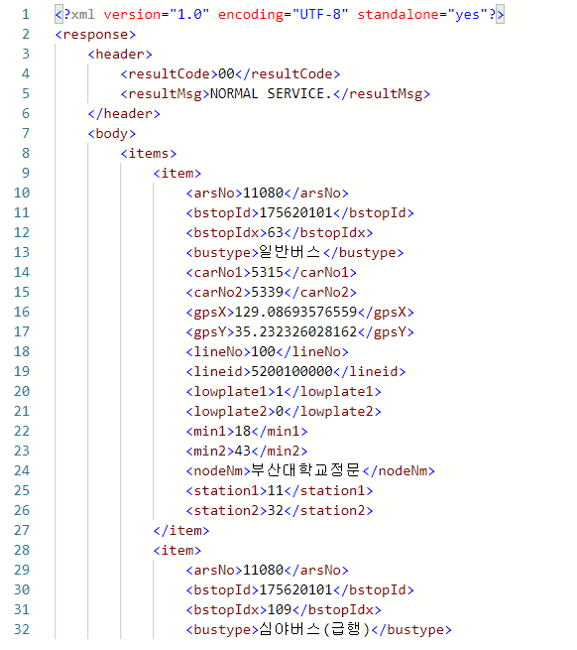
제안하는 시스템의 내용 및 방법
※ <참고> 실시간 버스 정보 안내 시스템 api 활용
>>> 공공 데이터 포털을 이용하여 진행
이후 필요한 정보를 parsing함. <<<

Slide 13
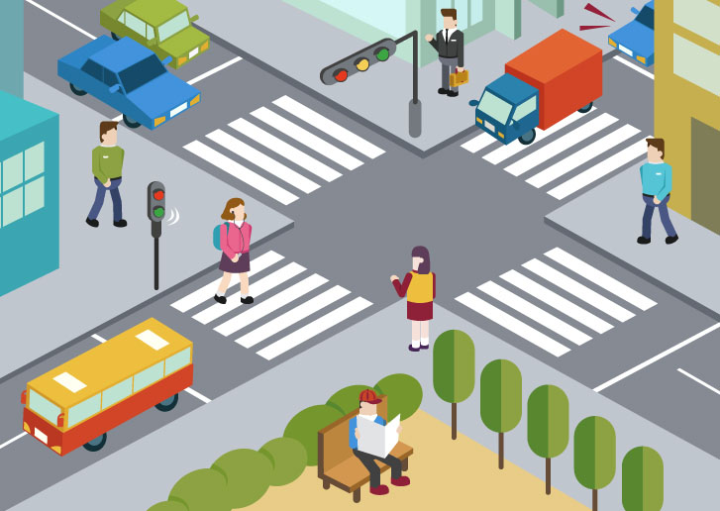
활용 방안 및 향후 발전 방향
자동적으로 분리 배출의 위치를 판단함으로써 아무렇게나 버려지는 재활용 쓰레기가 제대로 분리 배출될 수 있도록 도와주는 효과가 있을 것으로 예상됨.
제안한 시스템을 통해 횡단보도에서 보행자들이 신호에 집중하고 있지 않다가 사고가
발생하는 확률을 줄이고, 버스 안내 시스템을 통해 농촌 주민들의 대중교통 이용의 편의를 늘릴 수 있을 것으로 기대됨.
※ 이후 실제 사거리 같은 복잡한 도로나 사고가 많이 발생하는 횡단보도에 제안한 시스템을 발전시켜 적용한다면, 효과적으로 교통사고 발생 비율을 줄이고 안전한 교통 질서를 확립할 수 있을 것으로 예상됨.
※ 농촌 마을에 이 버스 안내 시스템을 적용하게 된다면, 농촌 주민들이 하염없이 버스를 기다리게 되지 않아도 되고, 멀리서도 쉽게 정보를 접할 수 있어 농촌에서도 대중교통에 대한 만족도가 높아질 것으로 예상됨.

Slide 14
필요한 부품 목록
아두이노 메가 2560
오렌지 보드 wifi 모듈
브레드보드
키패드 1개
LCD (20 x 4) 1개
버튼 1개
초음파 거리 센서 2개
서보 모터 2개
7세그먼트 2개
진동 감지 센서 2개
RGB LED 9개(도로 3개, 횡단보도 6개)
스피커 1개
점퍼선
그 외 (도로 모형을 제작하기 위한 재료)

